Slide 1

Estrutura de Dados Aula 1: Introdução
Professor: Vinicius Cursino

Slide 2




O que são Estruturas de dados?
Estrutura de Dados é uma forma de organizar, gerenciar e armazenar dados para que possam ser utilizados de maneira eficiente.
As estruturas de dados definem a organização dos dados na memória, bem como as operações possíveis sobre eles (como inserção, remoção, busca e atualização), facilitando a realização de tarefas computacionais de forma eficaz.
Alguns exemplos da vida real são...
Agenda telefônica;
Pilha de Pratos;
Lista de Tarefas;
Fila de atendimento;

Slide 3
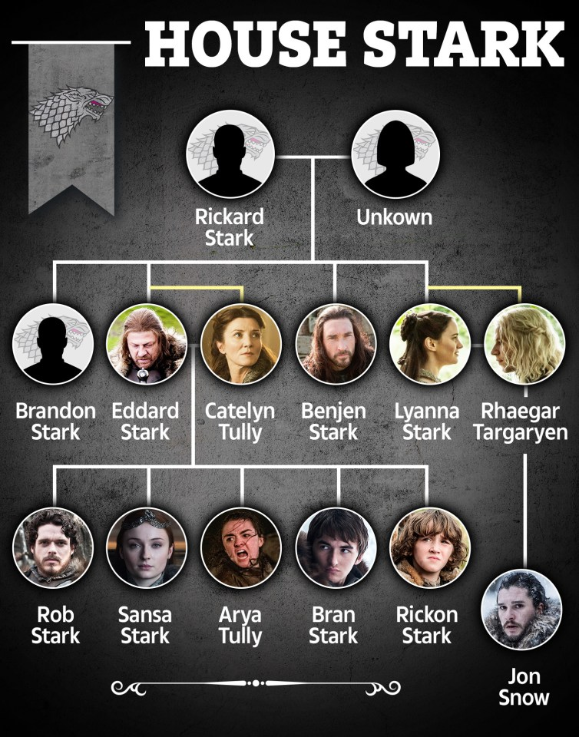
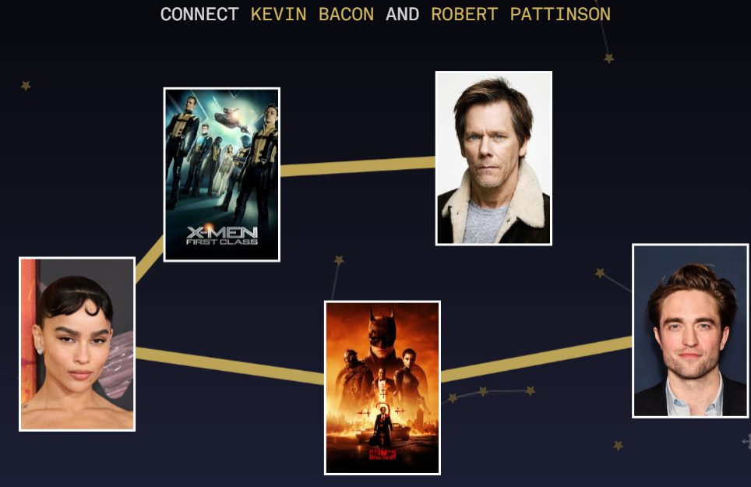

Formas de Armazenar Dados

Slide 4
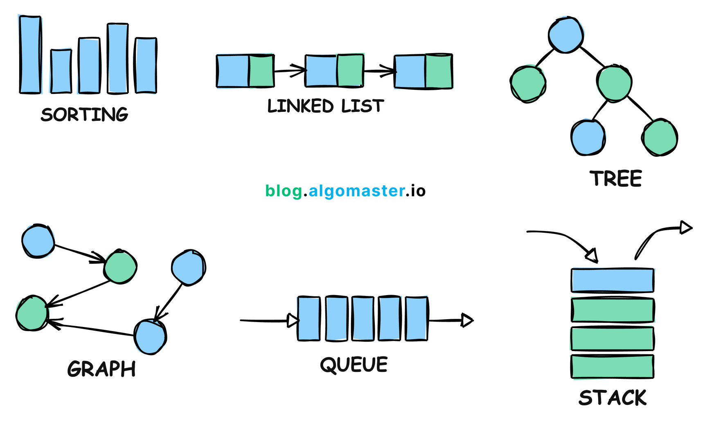
Formas de Armazenar Dados
Pilha
Árvore
Grafo

Slide 5
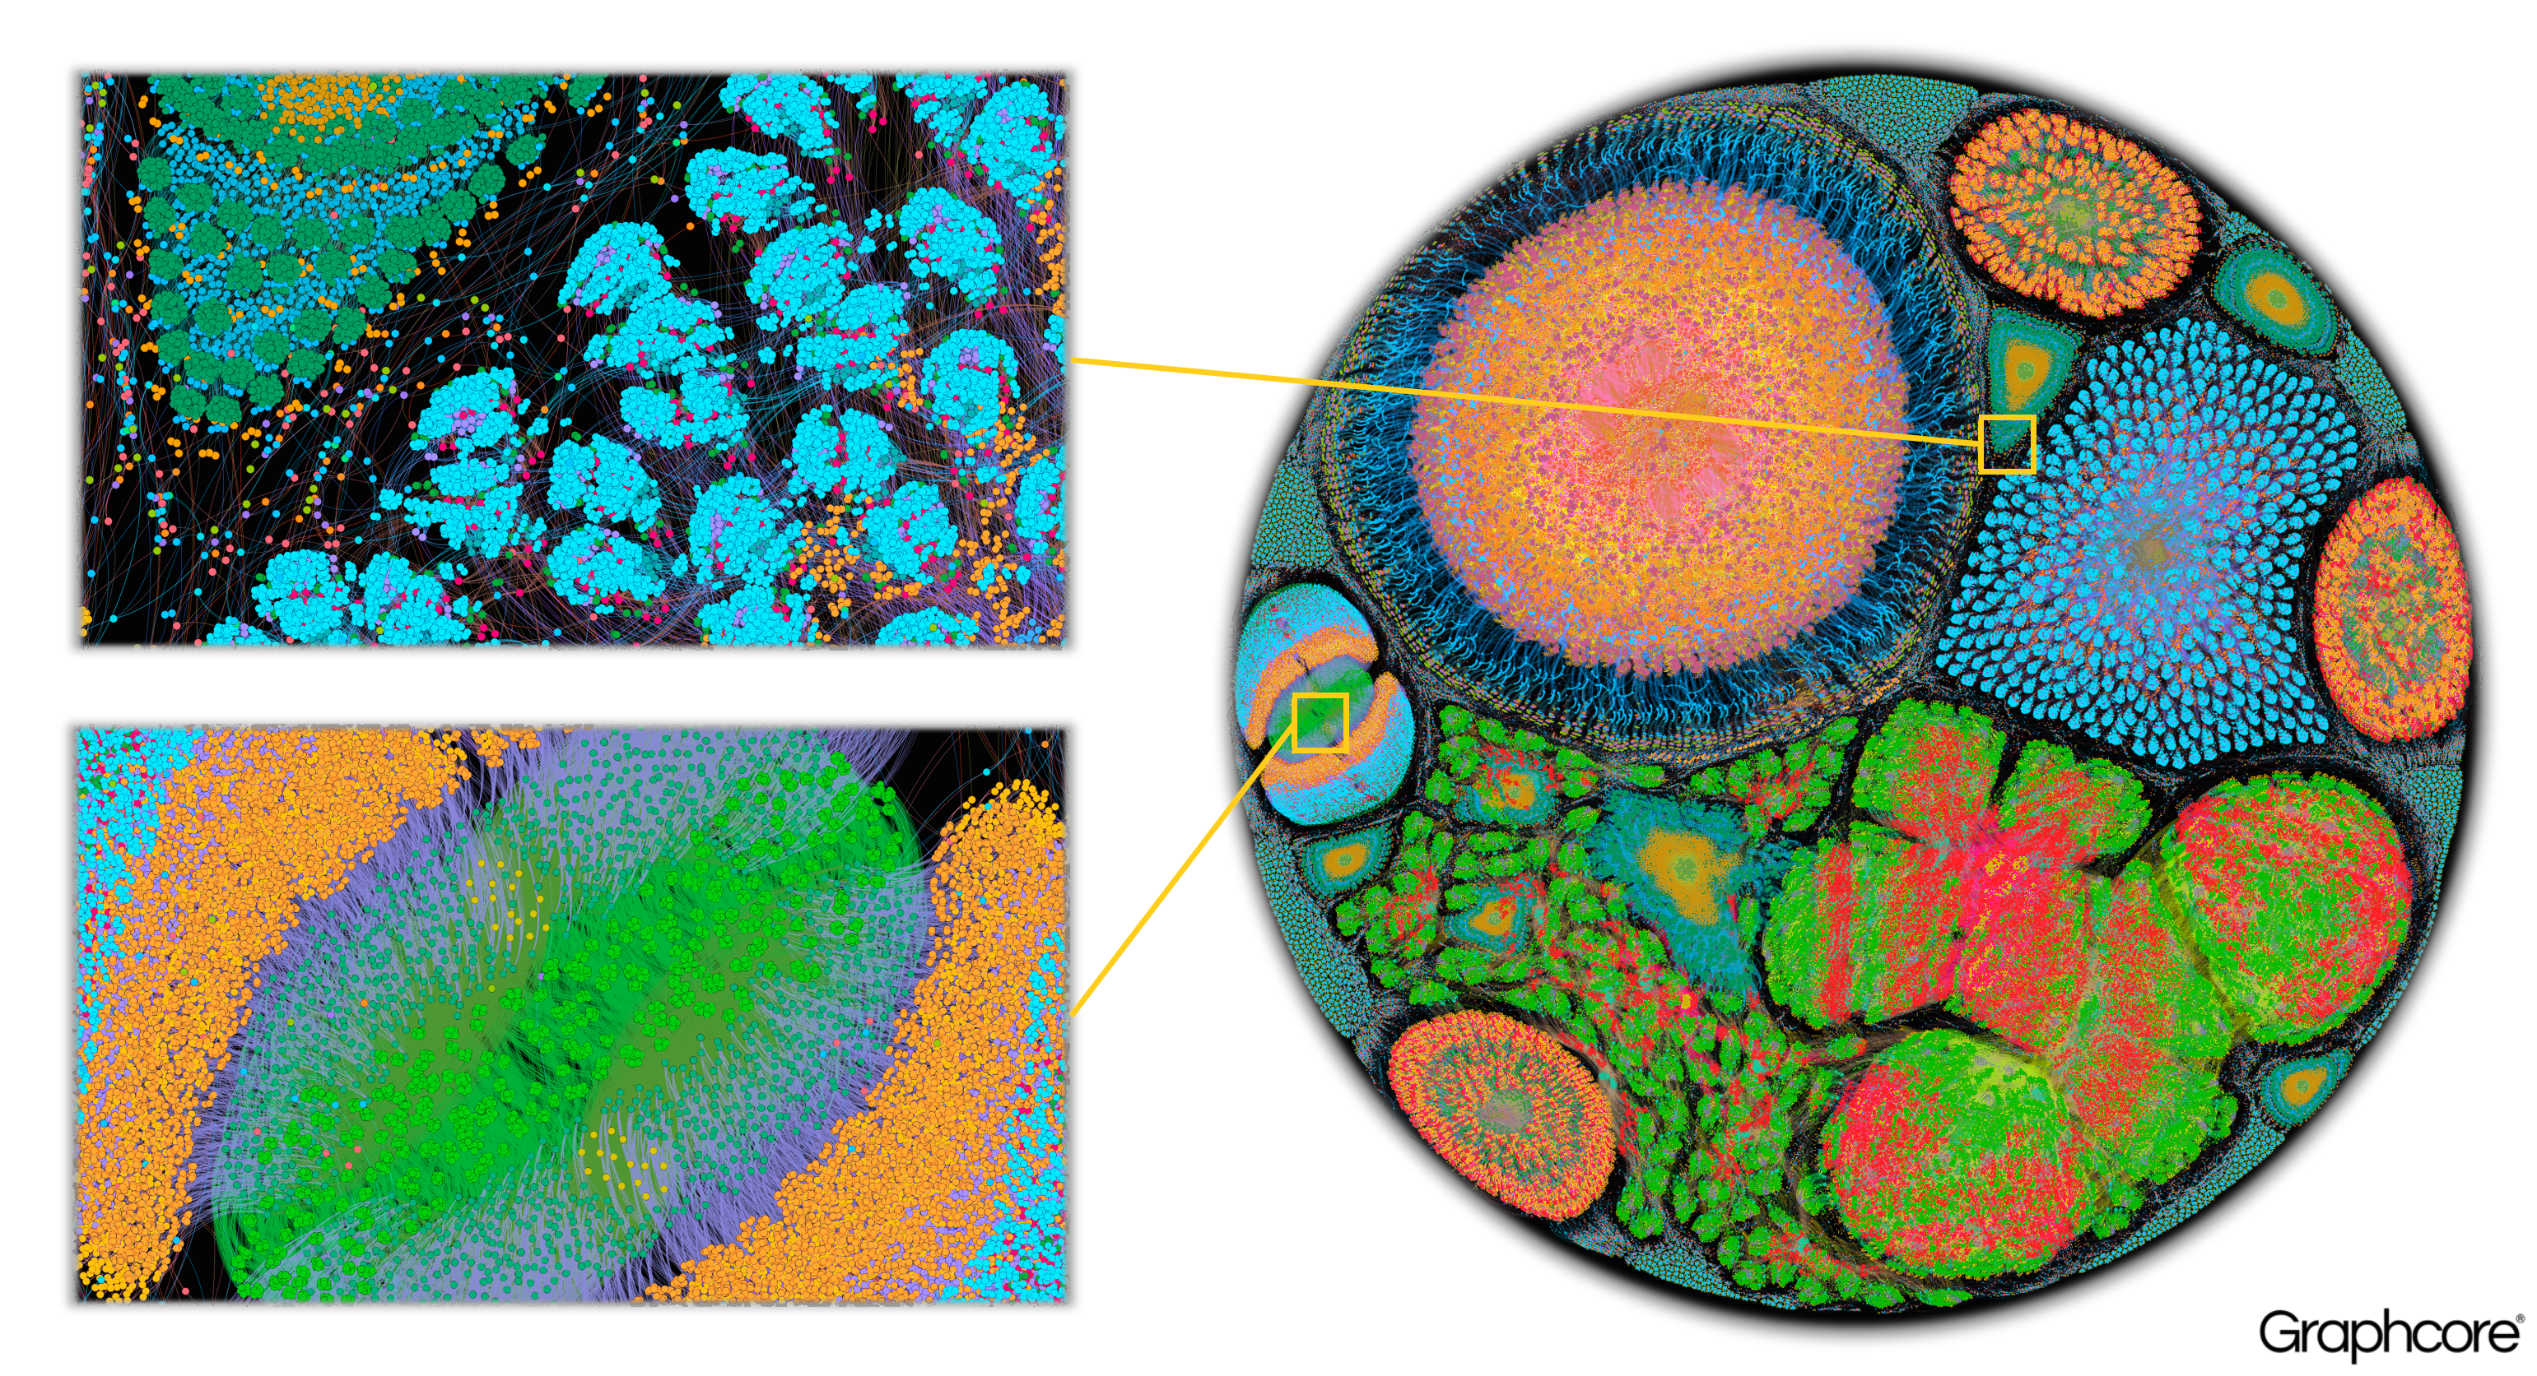
Formas de Armazenar Dados

Slide 6
Formas de Armazenar Dados

Slide 7

Quais os usos na computação?
O uso de estruturas de dados é fundamental em várias áreas da tecnologia. A seguir, apresentamos alguns exemplos de sua aplicação:
Realizar buscas otimizadas
Definição de prioridade e comportamento de atividades
Descobrimento do caminho mais curto
Desfazer comandos (CTRL+Z)
Gerenciamento de filas de processamento
Representação de dados hierárquicos
Armazenamento e recuperação rápida de pares chave-valor
Gerenciamento de tarefas em ordem de chegada
Busca eficiente em prefixos de strings
Filtragem e operações em sequência de dados
Armazenamento de coleções únicas e não ordenadas
Análise de redes e conexões
Armazenamento de dados em ordem de inserção
Organização de dados para acessos rápidos por índice
Gerenciamento de prioridades em tarefas
Armazenamento de dados bidimensionais
...

Slide 8
O que nossa disciplina vai abranger?
Introdução
Estrutura de dados: conceito, objetivos e aplicabilidade;
Recursividade: conceitos, uso e implementação;
Complexidade de algoritmo: conceito e objetivo da análise;
Algoritmos Ótimos
Lista Lineares
Conceito e Aplicabilidade
Operações Principais
Representação e Armazenamento
Listas Encadeadas
Listas Circulares
Listas Ordenadas
Filas e Pilhas
Conceitos e Aplicabilidade
Operações Principais
Formas de Representação e Armazenamento
Busca de Dados
Busca Sequencial
Busca Binária
Grafos
Conceito
Critérios para Percorrer
Árvore
Conceito
Árvore Binária
Arvore de Busca Binária
Balanceamento
Algoritmos de Ordenação
Conceito e Aplicabilidade
Ordenação por troca e seleção
Divisão e Conquista
Métodos de Complexidade Linear
Classificação Externa

Slide 9
As avaliações
AV1:
Introdução
Lista Lineares
Filas e Pilhas
AV2:
Busca de Dados
Grafos
AV3:
Árvore
Algoritmos de Ordenação

Slide 10
E o que preciso saber para estudar Estrutura de Dados?
Lógica de Programação: Entender lógica de programação e controle de fluxo (como laços, condicionais, recursão) é essencial, pois estruturas de dados envolvem manipulação de dados com base em regras lógicas.
Algoritmos Básicos: Algoritmos e estrutura de dados estão intimamente ligados. É útil entender algoritmos de ordenação e de busca, já que eles ilustram como otimizar operações com dados.
Tipos de Dados: Compreender tipos de dados básicos (inteiros, floats, strings, booleanos) e compostos (listas, tuplas, dicionários) ajudará a entender como manipular diferentes formas de dados.
Complexidade de Algoritmos (Notação Big O): A análise de complexidade permite entender a eficiência de um algoritmo. Conhecimento sobre notação Big O ajuda a prever o desempenho de uma estrutura de dados em diferentes situações.
Recursão: Muitas estruturas de dados, como árvores, são naturalmente recursivas. Entender recursão facilita a implementação e o entendimento de algoritmos.

Slide 11
E o que preciso saber para estudar Estrutura de Dados?
Lógica de Programação: Entender lógica de programação e controle de fluxo (como laços, condicionais, recursão) é essencial, pois estruturas de dados envolvem manipulação de dados com base em regras lógicas.
Algoritmos Básicos: Algoritmos e estrutura de dados estão intimamente ligados. É útil entender algoritmos de ordenação e de busca, já que eles ilustram como otimizar operações com dados.
Tipos de Dados: Compreender tipos de dados básicos (inteiros, floats, strings, booleanos) e compostos (listas, tuplas, dicionários) ajudará a entender como manipular diferentes formas de dados.
Complexidade de Algoritmos (Notação Big O): A análise de complexidade permite entender a eficiência de um algoritmo. Conhecimento sobre notação Big O ajuda a prever o desempenho de uma estrutura de dados em diferentes situações.
Recursão: Muitas estruturas de dados, como árvores, são naturalmente recursivas. Entender recursão facilita a implementação e o entendimento de algoritmos.

Slide 12

E qual linguagem utilizaremos?
Obs.: Há algumas razões pelas quais é interessante evitar certas linguagens no estudo de estrutura de dados, especialmente se queremos um foco mais profundo em conceitos de baixo nível. As principais razões que foram determinísticas para não escolher alguns foi a Abstrações de Alto Nível e a Tipagem Dinâmica.

